Slide 1
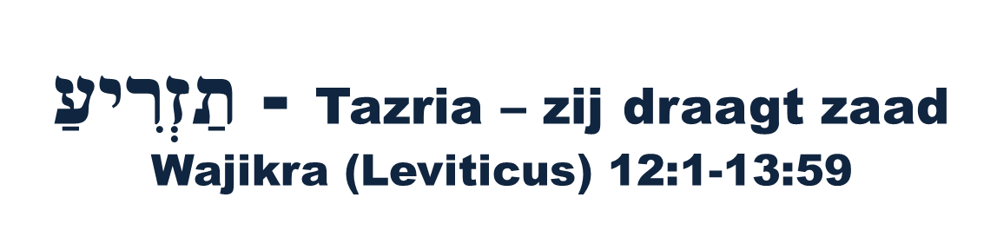
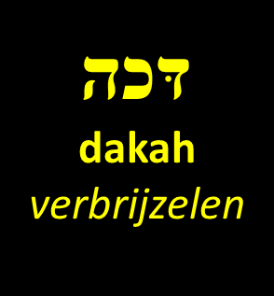
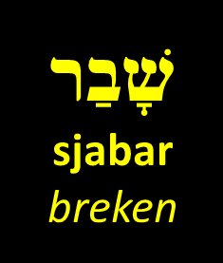
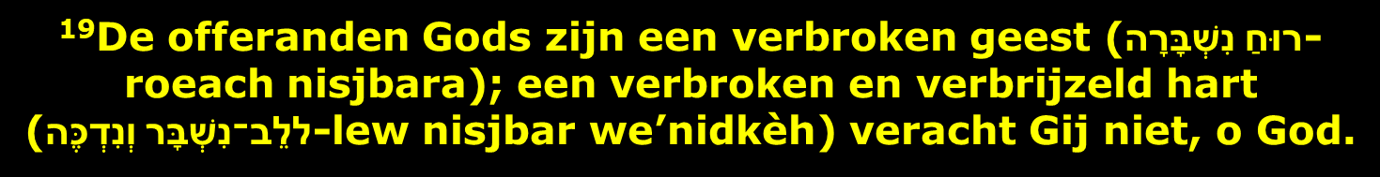
CONTEXT!
OFFERS
Psalm 51:18 “Want Gij hebt geen behagen in slachtoffers, dat ik die brengen zou; aan ​brandoffers​ hebt Gij geen welgevallen.”
²⁰Doe wèl aan ​Sion​ naar uw welbehagen, bouw de ​muren van ​ Jeruzalem.
²¹Dan zult Gij behagen hebben in ​offers​ naar de eis,
brandoffers​ in hun geheel gebracht;

Slide 2





CITAAT
חֶסֶד

Slide 3

חֶסֶד
deur
bewegen
in-uitgaan
bewegen
muur
huid
buitenkant
palm
levensboom

Slide 4
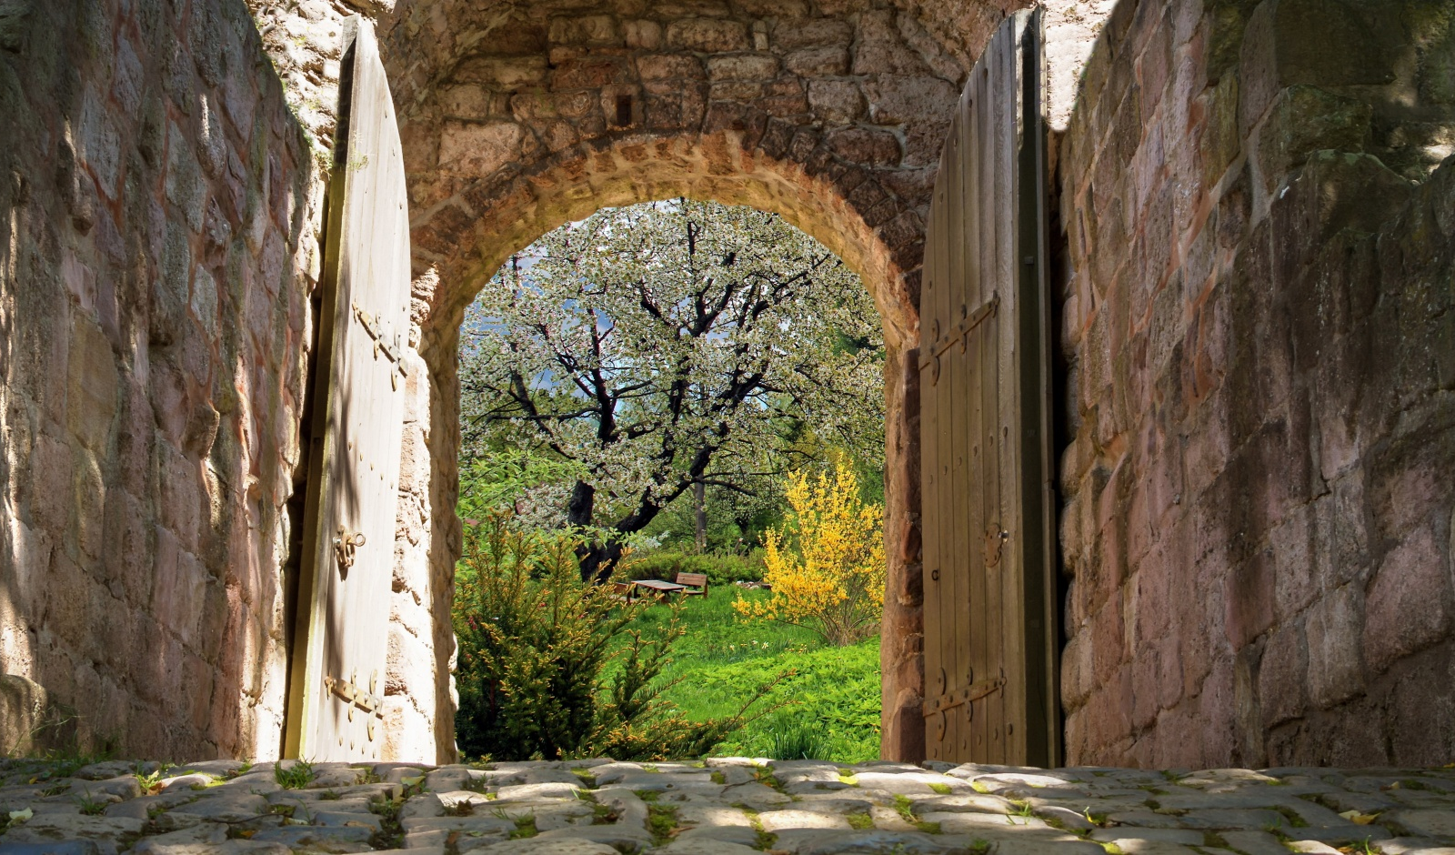
חֶסֶד

Slide 5
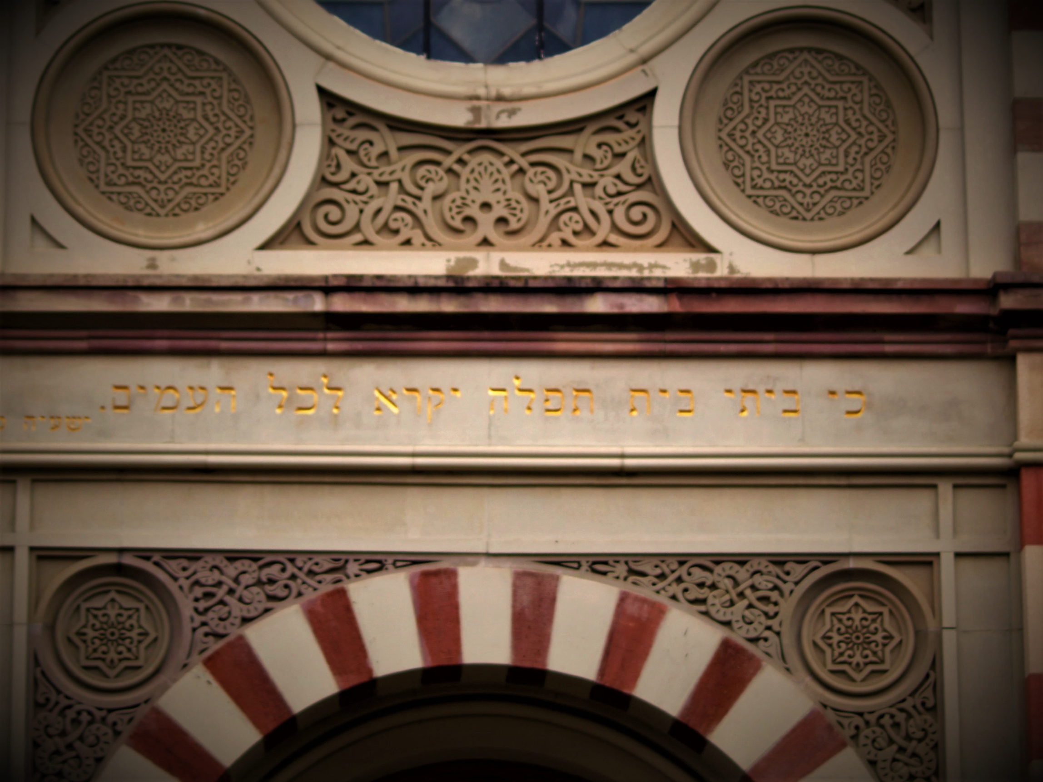

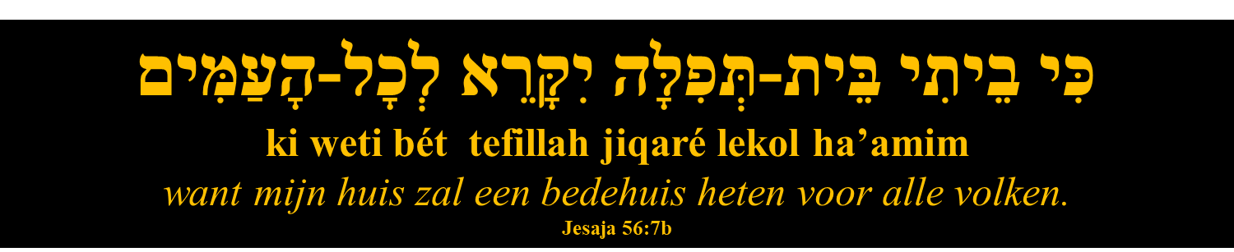
Synagoge in Basel

Slide 6
Friesch Dagblad 9 aug. 2007
’60 procent Nederlandse bevolking bidt’.
godsdienstpsychologe Sarah Bänziger (1965).
Mw.Bänziger is zelf katholiek opgevoed maar ze is niet meer praktiserend gelovige volgens het artikel. Ze concludeert dat het opvallend is dat in het ontkerkelijkte Nederland toch een meerderheid bidt. Ze noemt Katholiek, Protestant en Moslim. Opvallend vond ik één van haar conclusies:
1: We bidden voor onszelf, voor onze eigen innerlijke rust.
2: men bidt tot iemand, of iets, in zichzelf, of tot een hogere macht.
GW: Bidden tot de God van Abraham, Izaäk en Jacob is dus niet meer zo vanzelfsprekend!
3: vele vormen van bidden: het religieus gebed (het contact zoeken), het vraaggebed, het meditatieve gebed, het impulsieve gebed, God danken en stil zijn in jezelf.
GW:Het collectieve gebed komt opvallend weinig voor.

Slide 7

Hoe denk ik over gebed?
Hoe kom ik tot die mening?
En de Joodse interpretatie dan?
Charismatische interpretatie
Evangelische interpretatie
Protestantse interpretatie
Rooms Katholieke interpretatie

Slide 8
Het protestantse gebed
maakte wat een vormelijke indruk op mij.
Het evangelische gebed
maakte een spontane persoonlijke indruk op mij.
Het charismatische gebed
maakte een impulsieve indruk op mij.

Slide 9
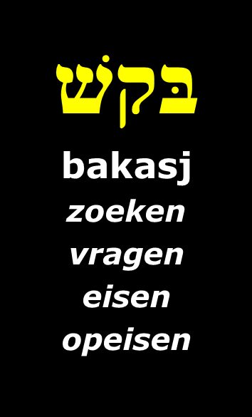
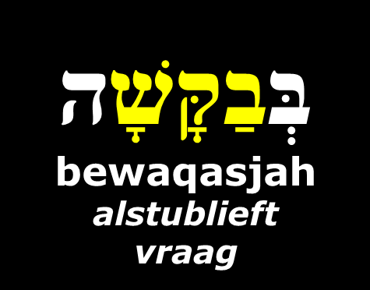

GEBED
Wij denken vaak vooral aan verzoeken/vragen.
IK
Is dit de kern van bidden?

Slide 10


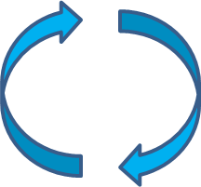
GEBED is de vertaling van tefillah
IK

Slide 11


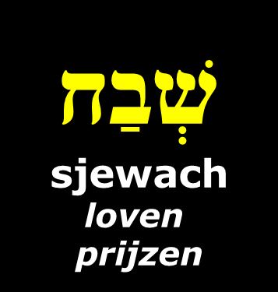


GEBED is tefillah
$$≠$$
$$≠$$

Slide 12
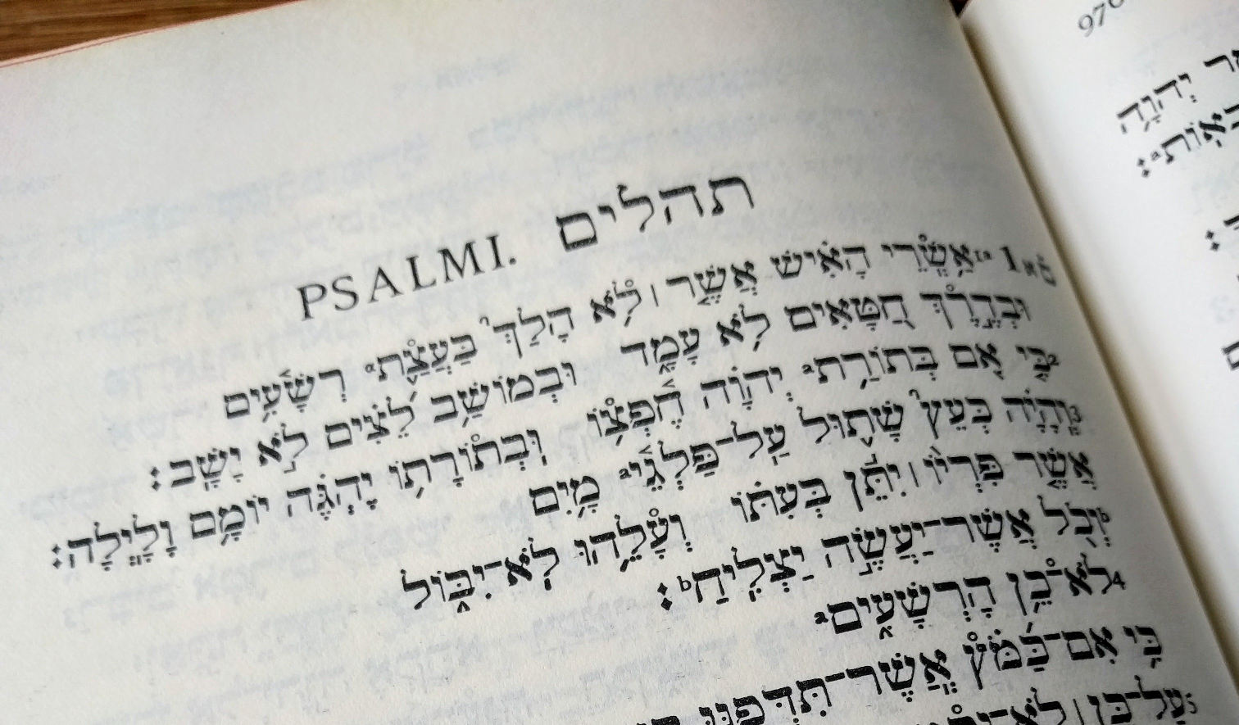
Wanneer u niet weet wat te bidden,
dan staat er een gebedenboek in uw Bijbel

Slide 13




GEBED is tefillah

Slide 14
Neh.1:”Zodra ik deze woorden hoorde, zette ik mij neder, weende en bedreef ​rouw, dagen lang. Ook ​vastte​ en bad ik voor het aangezicht van de God des hemels ⁵en zeide: Ach, Here, God des hemels, grote en geduchte God, die het ​verbond​ en de goedertierenheid gestand doet jegens hen die U ​liefhebben​ en uw geboden onderhouden, ⁶laat toch uw oor opmerkzaam en uw ogen geopend zijn, om te horen naar het ​gebed​ van uw knecht, dat ik thans dag en nacht voor de Israëlieten, uw knechten, tot U opzend; en ik doe belijdenis van de ​zonden​ der Israëlieten, die wij tegen U bedreven hebben; ook ik en mijn ​familie, wij hebben gezondigd.
IK

Slide 15


Slide 16


Slide 17


Slide 18
Hand.10:4 “Hij staarde de engel verschrikt aan en vroeg: ‘Wat is er, heer?’ De engel antwoordde: ‘Je gebeden en aalmoezen zijn door God als offer aanvaard.”
Spr.15:8 “Het ​offer​ van de goddelozen is de HEER een gruwel, het ​gebed​ van de oprechten is hem welgevallig.”
Ps.141:2 “Laat mijn ​gebed​ voor u zijn als reukwerk,
mijn geheven handen als een avondoffer.”
Jes.56:7 “⁶En de ​vreemdelingen​[…] ⁷hen zal Ik brengen naar mijn ​heilige​ berg​ en Ik zal hun vreugde bereiden in mijn bedehuis; hun ​brandoffers​ en hun slachtoffers zullen welgevallig zijn op mijn ​altaar, want mijn ​huis​ zal een bedehuis heten voor alle volken. ”

Slide 19
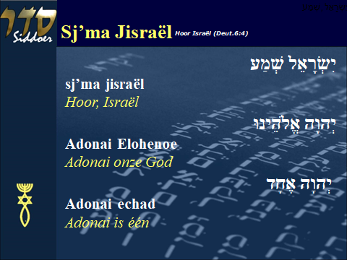
De
Eeuwige spreekt
tot
zijn gemeente

Slide 20
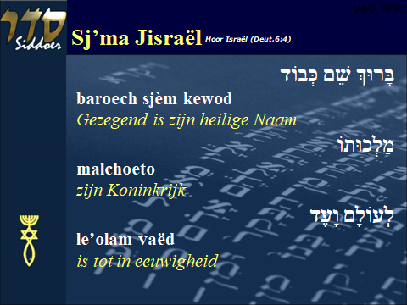
De
Gemeente reageert

Slide 21
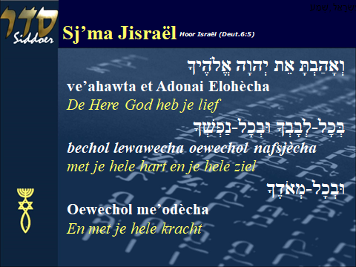
De
Eeuwige spreekt
tot
zijn gemeente

Slide 22
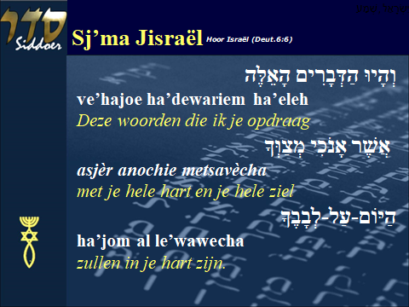
De
Eeuwige spreekt
tot
zijn gemeente

Slide 23
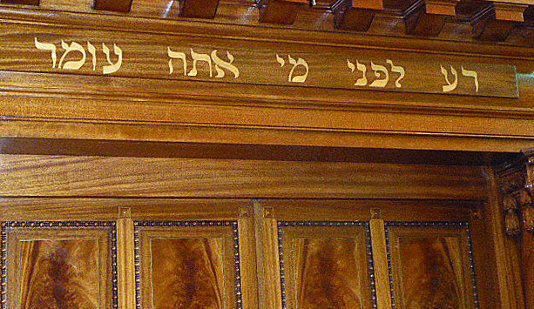
Da Lifnei Mi Atah Omed
Weet voor wie je staat

Slide 24
De samenkomst is een aaneenschakeling van gebeden
Ze is in feite een dienst van gebed
Dus, het komt aan op onze persoonlijke houding.
1. Psalm 92:1 Tov le’hodot ha’Sjem
2. Het openingsgebed
3. Het Sjema
4. Vele andere liederen zijn gebeden
5. De zegeningen voor en na de lezingen
6. Ki mi’Tsion & Gal Enaj
7. Het slotgebed

Slide 25

Het woord komt niet in de Bijbel voor.
AANBIDDING

Slide 26


WORSHIP - AANBIDDING

Slide 27
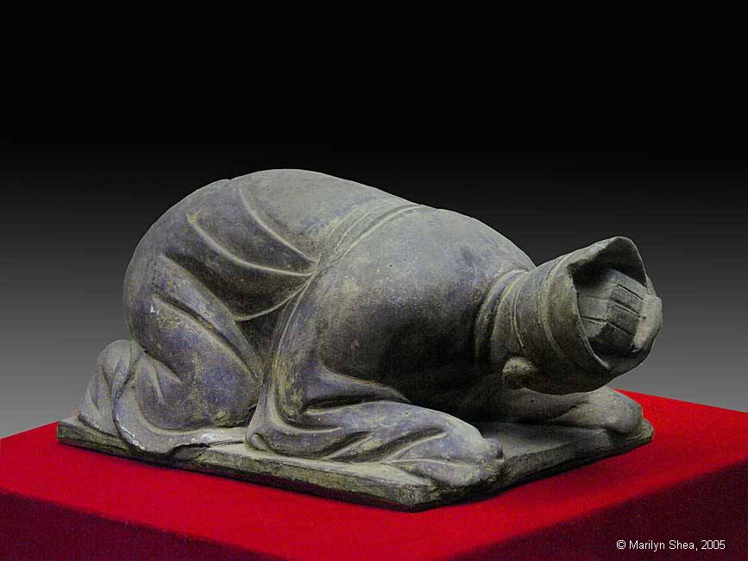
Song Dynastie
宋代
Kowtow aardewerk Figuur

Slide 28
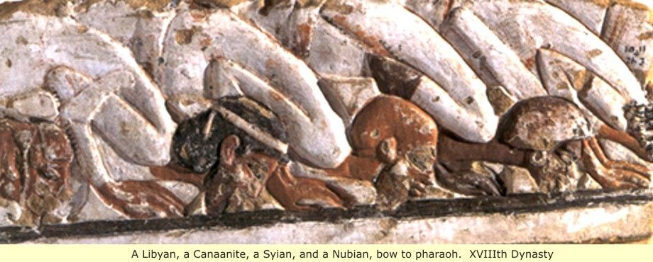
Een Libiër, een Kanaäniet, een Syriër en een Nubiër
buigen voor de Farao

Slide 29



AANBIDDING

Slide 30
AANBIDDING
Matth.18:26 “ De slaaf wierp zich neder als smekeling en zeide: Heb geduld met mij en ik zal u alles betalen.”
Openb.3:9 “Zie, Ik geef sommigen uit de ​synagoge​ des satans, van hen, die zeggen, dat zij ​Joden​ zijn en het niet zijn, maar liegen; zie, Ik zal maken, dat zij zullen komen en zich nederwerpen voor uw voeten, en erkennen, dat Ik u heb liefgehad. ”
Matth.23:12 “Al wie zichzelf zal verhogen, zal vernederd worden en al wie zichzelf zal vernederen, zal verhoogd worden.”

Slide 31
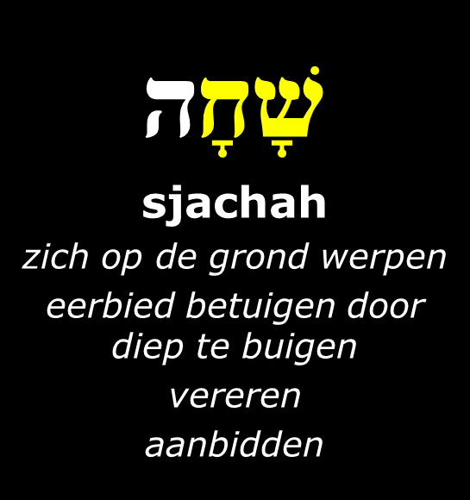
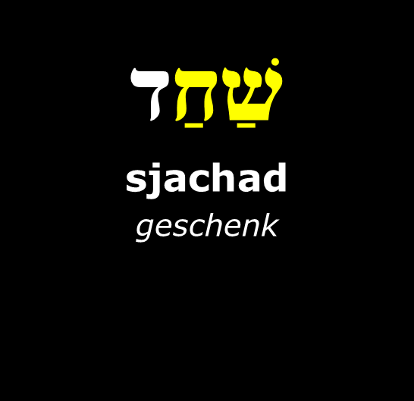
AANBIDDING
DE VORM
DE INHOUD

Slide 32

Wat is de inhoud van AANBIDDING?
Matth.7:21 “Niet een ieder, die tot Mij zegt: Here, Here, zal het Koninkrijk der hemelen binnengaan, maar wie doet de wil mijns Vaders,”
Matth.12:50 “Want al wie doet de wil mijns Vaders, die in de hemelen is, die is mijn broeder en zuster en moeder.”
DE VORM
De verpakking

Slide 33
DE KERN VAN AANBIDDING IS ONDERWERPING
DE KERN VAN ONDERWERPING IS DOEN WAT DE HEER ONDERWIJST
Matth.18: “²³Daarom is het Koninkrijk der hemelen te vergelijken met een ​koning, die afrekening wilde houden met zijn ​slaven. ²⁴Toen hij begon te rekenen, werd een voor hem geleid, die tienduizend talenten schuldig was. ²⁵Omdat hij niet bij machte was te betalen, beval zijn ​heer​ hem te verkopen, met zijn vrouw en ​kinderen​ en al wat hij bezat, opdat er betaald kon worden. ²⁶De ​slaaf​ wierp zich neder als smekeling en zeide: Heb geduld met mij en ik zal u alles betalen. ²⁷De ​heer​ van die ​slaaf​ kreeg medelijden met hem en hij liet hem vrij en schold hem de ​schuld​ kwijt. ²⁸Toen die ​slaaf​ wegging, trof hij een zijner medeslaven aan, die hem honderd schellingen schuldig was, en hij greep hem bij de keel en zeide: Betaal wat gij schuldig zijt. ²⁹De medeslaaf nu wierp zich voor hem neder en bad hem dringend, zeggende: Heb geduld met mij en ik zal u betalen. ³⁰Doch hij wilde niet, maar ging heen en zette hem gevangen, totdat hij het verschuldigde zou betaald hebben. ³¹Toen nu zijn medeslaven zagen, wat er gebeurd was, werden zij zeer verdrietig en gingen hun ​heer​ al wat er gebeurd was, mededelen.³²Toen ontbood zijn ​heer​ hem en zeide tot hem: Slechte ​slaaf, al die ​schuld​ heb ik u kwijtgescholden, daar gij het mij dringend hadt gevraagd. ³³Hadt ook gij geen medelijden moeten hebben met uw medeslaaf, zoals ook ik medelijden had met u? ³⁴En zijn meester werd toornig en gaf hem in handen van de folteraars, totdat hij hem al het verschuldigde zou betaald hebben. ³⁵Alzo zal ook mijn hemelse Vader u doen, indien gij niet, een ieder zijn broeder, van harte ​vergeeft.

Slide 34
Bidden en aanbidden
Gaan om zoeken, om verbinden
En verbinden kan nooit oppervlakkig zijn.
Marcus 12:29-31 “En ​Jezus​ antwoordde hem: Het eerste van alle geboden is: Luister, Israël! De Heere, onze God, de Heere is één.
En u zult de Heere, uw God, ​liefhebben​ met heel uw ​hart​ en met heel uw ziel en met heel uw verstand en met heel uw kracht. Dit is het eerste gebod. En het tweede , hieraan gelijk, is dit: U zult uw naaste ​liefhebben​ als uzelf. Er is geen ander gebod groter dan deze.”
2 Kron. 16:9 “Want des Heren ogen gaan over de gehele aarde, om krachtig bij te staan hen, wier ​hart​ volkomen naar Hem uitgaat.” (Chanani-Asa)

Slide 35
